Slide 1
XỬ LÝ DỮ LIỆU VỚI ADO.NET
‹#›

Slide 2
Nội Dung
Giới thiệu về ADO.NET
Kiến trúc tổng quan của ADO.NET
Các mô hình xử lý dữ liệu trong ADO.NET
Làm việc với mô hình Ngắt kết nối
Làm việc với mô hình Kết nối
Sử dụng Data Binding
‹#›

Slide 3
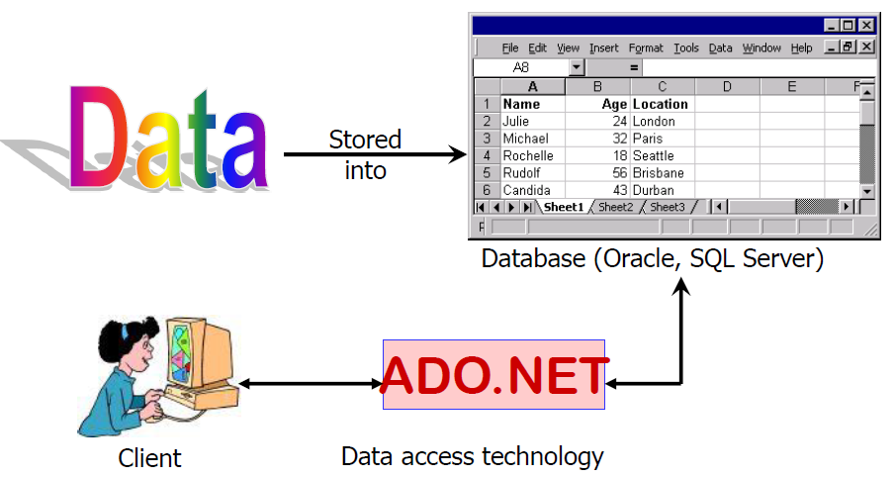
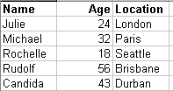
Giới thiệu về ADO.NET
‹#›

Slide 4

Giới thiệu ADO.NET
ActiveX Data Object .Net (ADO.NET)
Công nghệ của Microsoft
Cung cấp các lớp đối tượng và hàm thư viện phục vụ cho việc kết nối và xử lý dữ liệu
ADO.NET là cầu nối giữa ứng dụng và CSDL
ADO.NET
.NET Application
‹#›

Slide 5
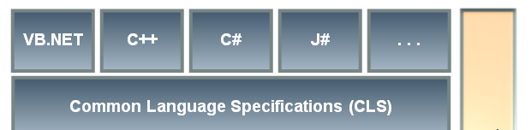
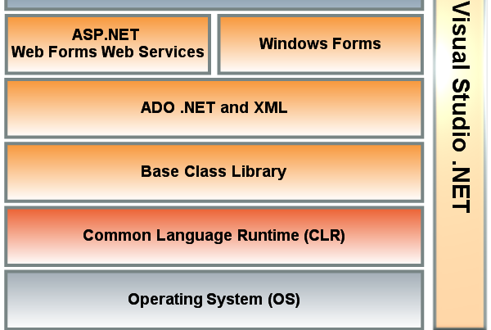
Giới thiệu ADO.NET
ADO.NET là một thành phần trong .NET Framework đảm nhiệm vai trò thao tác với CSDL
‹#›

Slide 6
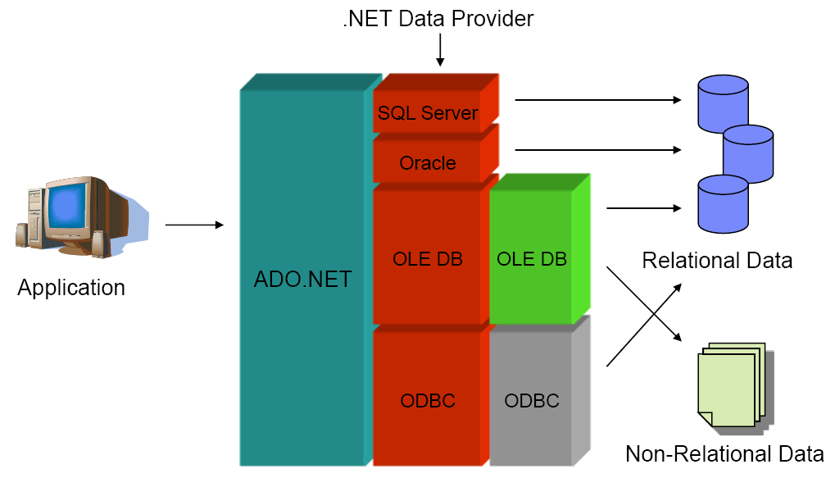
Giới thiệu ADO.NET
‹#›

Slide 7
Tính năng của ADO.NET
Hỗ trợ lập trình
Cung cấp các lớp thao tác với CSDL
Cung cấp các công cụ để thao tác với CSDL ngay trên phần Designer
Khả năng mở rộng
Sử dụng mô hình ngắt kết nối, chỉ kết nối với CSDL lúc khi cần thiết nên giảm tải cho server CSDL → Ứng dụng có thể đáp ứng nhiều người dùng
Khả năng tích hợp
ADO.NET có thể gửi dữ liệu cho bất cứ ứng dụng nào hỗ trợ XML
‹#›

Slide 8
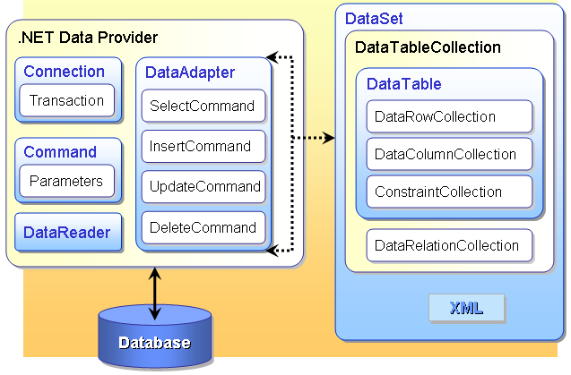
Kiến trúc của ADO.NET
‹#›

Slide 9
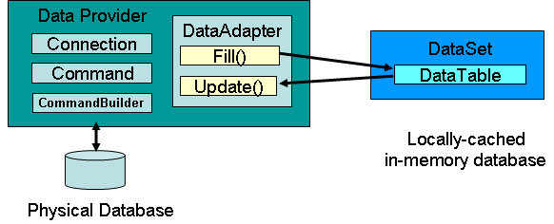
Kiến trúc của ADO.NET
ADO.NET gồm hai phần
.NET Data Provider: cung cấp các lớp để kết nối, thực thi câu lệnh SQL trên CSDL và lấy kết quả trả về
Dataset: lưu trữ bản sao của CSDL trên bộ nhớ. Cung cấp các phương thức cho phép thao tác với bản sao CSDL
‹#›

Slide 10
Data Provider
Cung cấp các lớp để tương tác với CSDL
Data Provider gồm 4 thành phần chính
Connection: kết nối với CSDL
Command: thực thi các lệnh sql để lấy dữ liệu từ CSDL hoặc thay đổi CSDL
DataReader: đọc dữ liệu tuần tự từ CSDL
DataAdapter: lấy dữ liệu từ CSDL lưu vào dataset và cập nhật dữ liệu lên CSDL
‹#›

Slide 11
Ví dụ thực tiễn
Vấn đề: Một ngân hàng đa quốc gia có rất nhiều chi nhánh. Giả sử một chi nhánh ở Việt Nam muốn truy cập thông tin.
Giải pháp: Lấy thông tin cần thiết và lưu vào máy cục bộ để xử lý, khi cần thì cập nhật dữ liệu lên server
⇒ Cần có công cụ để tạo “bản sao” CSDL
‹#›

Slide 12
Dataset
Dataset là bản sao của CSDL hay một phần CSDL trên bộ nhớ
DataSet hỗ trợ mô hình ngắt kết nối
Kết nối đến CSDL chỉ được mở khi lấy dữ liệu về dataset và cập nhật dữ liệu trở lại CSDL
Mọi thao tác sẽ được thực hiện trên DataSet
DataSet không phụ thuộc vào loại CSDL
‹#›

Slide 13
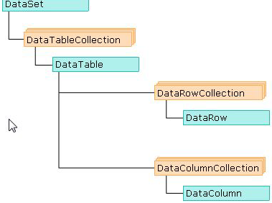
Dataset
DataSet như là một CSDL thu nhỏ tại máy client, có thể chứa các đối tượng table, view, relationship…
DataSet có các thành phần con như
DataTable
DataRow
DataColumn
DataRelation
DataView
‹#›

Slide 14
Làm việc với mô hình ngắt kết nối
‹#›

Slide 15

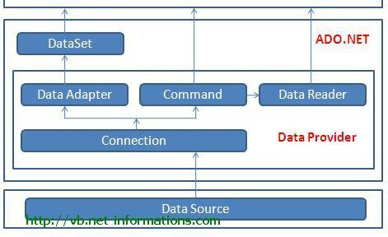
Mô hình ngắt kết nối
DataAdapter kết nối với CSDL thông qua Connection, lấy dữ liệu lưu vào DataSet.
Ứng dụng sẽ lấy và thay đổi dữ liệu trên DataSet
DataAdapter kết nối với CSDL thông qua Connection và cập nhật lại CSDL
‹#›

Slide 16
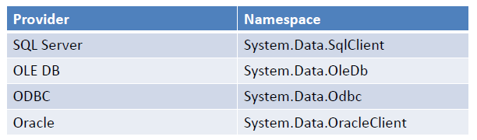
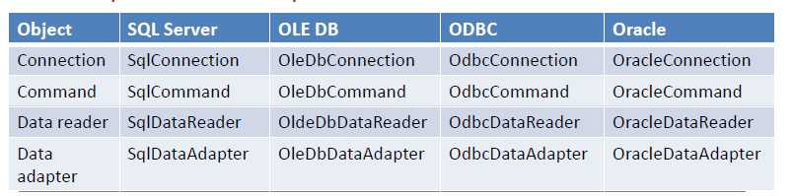
Các loại Data Provider
Các Data Provider được đặt trong các namespace khác nhau
Các lớp cho các Data Provider
‹#›

Slide 17
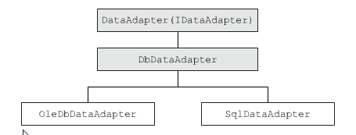
Các loại Data Provider
Các lớp của các loại Data Provider về cơ bản giống nhau vì cùng kế thừa từ một lớp
Ví dụ OleDbDataAdpater và SqlDataAdapter cùng kế thừa từ lớp DbDataAdapter
Ở học phần này sẽ học về SQL data provider để thao tác với CSDL Microsoft SQL Server 2008
‹#›

Slide 18

Connection
Connection
Application
Database
Phương thức khởi tạo
new SqlConnection()
new SqlConnection(chuỗi-kết-nối)
Thuộc tính & Phương thức
ConnectionString: cung cấp thông tin để truy cập đến CSDL
Open(): thiết lập kết nối
Close(): đóng kết nối
‹#›

Slide 19
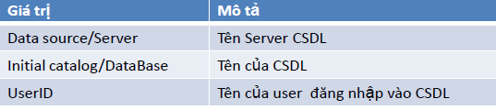
Connection
Các giá trị trên chuỗi kết nối (ConnectionString)
Cách thành lập chuỗi kết nối
Database
ConnectionString
SQL Server
Server=myServerAddress;Database=myDataBase; User Id=myUsername; Password=myPassword;
Server=myServerAddress;Database=myDataBase;Trusted_Connection=True;
Xem thêm chuỗi kết nối trong: http://www.connectionstrings.com/?carrier=sqlserver2008
‹#›

Slide 20
Connection
SQL Connection
SqlConnection cnn = new SqlConnection();
cnn.ConnectionString = “Server=.\\SQLEXPRESS; Database=Northwind; Trusted_Connection=true”;
cnn.Open();
//xử lý trong quá trình kết nối
cnn.Close();
‹#›

Slide 21

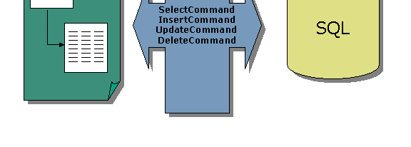
DataAdapter
DataAdapter hoạt động như cầu nối giữa dataset và CSDL
‹#›

Slide 22
DataAdapter
Phương thức khởi tạo
new SqlDataAdapter()
new SqlDataAdapter(lệnh-truy-vấn, Connection)
Thuộc tính
Lệnh truy vấn | Mô tả
DeleteCommand | Lệnh sql hoặc sp để xóa dữ liệu từ Dataset
SelectCommand | Lệnh sql hoặc sp để lấy dữ liệu về Dataset
InsertCommand | Lệnh sql hoặc sp để thêm dữ liệu từ Dataset
UpdateCommand | Lệnh sql hoặc sp để cập nhật dữ liệu từ Dataset
‹#›

Slide 23
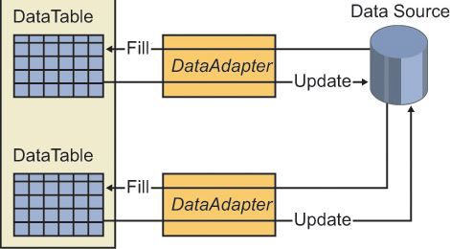
DataAdapter
Phương thức
Phương thức | Mô tả
Fill (dataset) | Lấy dữ liệu đỗ vào Dataset
Update(dataset) | Cập nhật những dữ liệu thay đổi trên dataset lên CSDL
‹#›

Slide 24
DataAdapter
Phương thức
Fill(DataSet): sử dụng SelectCommand lấy dữ liệu từ Data Source đổ vào DataSet
Update(DataSet): InsertCommand, UpdateCommand, DeleteCommand cập nhật dữ liệu trong DataSet vào DataSource
DataBase
Update
DataAdapter
Update
DataSet
Fill
Fill
‹#›

Slide 25
DataAdapter
DataAdapter
string strConn="Server=.\\SQLEXPRESS; Database=QLNS; Trusted_connection=true";
SqlDataAdapter adapter = new
SqlDataAdapter("Select * From DSNV", strConn);
DataSet ds = new DataSet();
adapter.Fill(ds);
// thao tác trên dataset
adapter.Update(ds);
‹#›

Slide 26

Dataset
Các thành phần
Tables
Relations
DataSet
Tables
DataTable
DataRow(s)
Relations
DataColumn
DataRelation
Constraint(s)
DataRelation
DataTable
DataTable
‹#›

Slide 27
Dataset
DataSet
.Tables[...]
.Relations[...]
...
DataTable
.Columns[..]
.Rows[..]
DataTable
.Columns[...]
.Rows[...]
.DefaultView
...
schema
DataColumn
DataColumn
DataRow
data
DataRow
DataView
DataRelation
DataRelation
‹#›

Slide 28
DataSet
DataTable: thể hiện một bảng trong CSDL
Thuộc tính & Phương thức
TableName: tên của bảng dữ liệu
Columns: danh sách các cột
Rows: danh sách các mẫu tin
PrimaryKey: danh sách các cột là khóa chính
NewRow(): tạo một mẫu tin mới
‹#›

Slide 29
DataTable - DataColumn
DataColumn: đại diện cho một cột trong bảng
ColumnName: tên cột
DataType: kiểu dữ liệu
DataTable
Column1 | Column2 | … | Column n
‹#›

Slide 30
DataTable- DataRow
DataRow: đại diện cho mẫu tin trong bảng
RowState: trạng thái Added, Modified, Deleted,…
[i]: truy xuất đến cột i
Delete(): đánh dấu xóa mẫu tin
DataTable
Column1 | Column2 | … | Column n
abc | xyz |  | omt
… | … |  | …
… | … |  | …
Row
‹#›

Slide 31
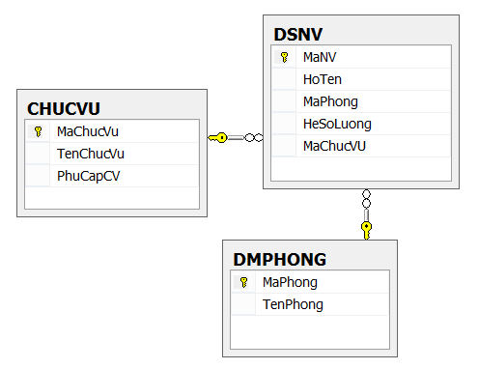
Demo thao tác với CSDL QLNS
Mô tả CSDL QLNS sử dụng minh họa
‹#›

Slide 32
Demo thao tác với CSDL QLNS
Sử dụng phương thức fill của DataAdapter để nạp dữ liệu vào Dataset
Đọc dữ liệu từ Dataset đưa vào Form
Thay đổi dữ liệu trên Dataset
Update lại dữ liệu trên CSDL
‹#›

Slide 33
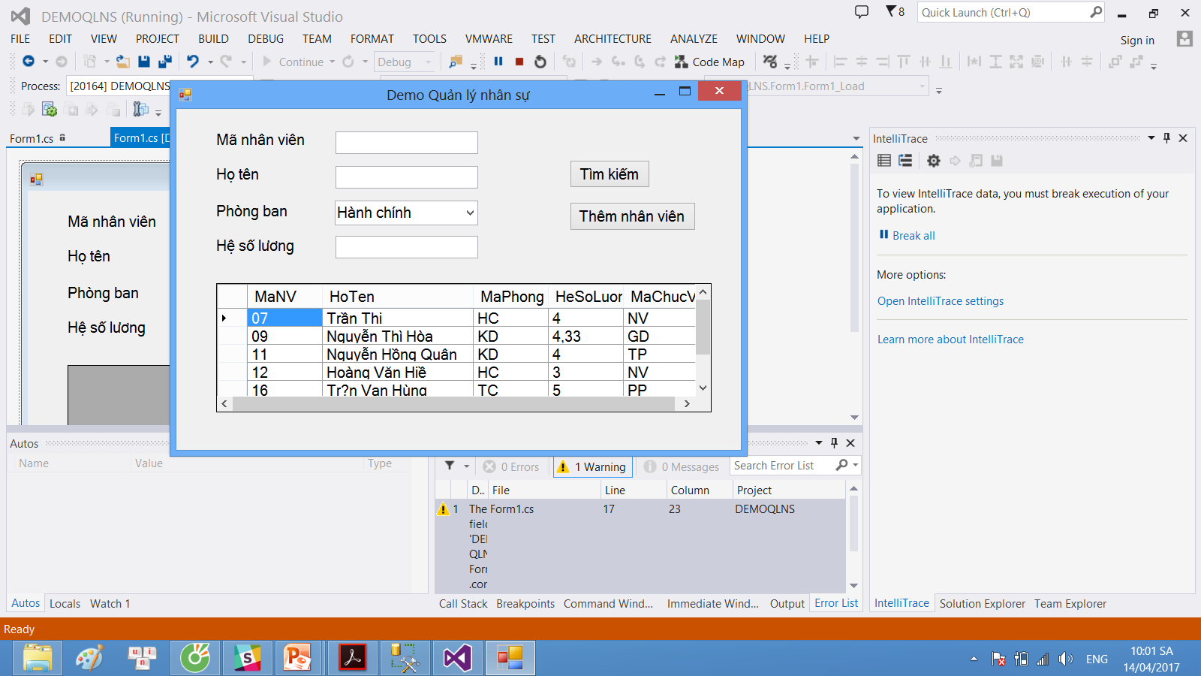
Demo thao tác với CSDL QLNS
Yêu cầu: Nạp dữ liệu cho comboBox Phòng ban và datagridView khi Form load
‹#›

Slide 34
Các bước thực hiện
Khai báo các đối tượng
SqlConnection conn;
SqlDataAdapter da;
DataSet ds;
Khởi tạo giá trị cho các đối tượng
conn = new SqlConnection(connectString);
conn.Open();
da = new SqlDataAdapter(“select * from DSNV”, conn);
ds = new DataSet();
da.Fill(ds, “NhanVien");
‹#›

Slide 35
Các bước thực hiện
Lấy dữ liệu trong dataset
ds.Tables[0]/ ds.Tables[“Tên bảng trong dataset”]
ds.Tables[0].Rows.Count; // trả về số bản ghi của bảng
ds.Tables[0].Rows[i].ItemArray[j].ToString() // Lấy cột thứ j của hàng thứ i
‹#›

Slide 36
Demo thao tác với CSDL QLNS
Viết cho sự kiện Form_Load
string connStr="Server=.\\SQLEXPRESS; Database=QLNS; Trusted_connection=true";
string sql = "SELECT * FROM DSNV";
SqlDataAdapter da = new SqlDataAdapter(sql, connStr);
DataSet ds = new DataSet();
// Tạo 1 Table có tên “NhanVien” trong dataset và nạp dữ liệu cho nó
da.Fill(ds, "NhanVien");
// Hiển thị danh sách sinh viên ra listbox
DataTable dt = ds.Tables["NhanVien"];
dataGridView1.DataSource = dt;
‹#›

Slide 37
Demo thao tác với CSDL QLNS
Yêu cầu:
Đưa dữ liệu vào comboxPhong (hiển thị tên phòng)
Chọn một phòng trong comboxPhong => hiển thị nhân viên của phòng đó lên datagridView
Tìm kiếm nhân viên khi biết tên
‹#›

Slide 38
Cập nhật CSDL bằng DataAdapter
CommandBuilder
Một đối tượng CommandBuilder sẽ sinh ra các Command cần thiết để thực hiện việc cập nhật nguồn dữ liệu tạo ra bởi DataSet.
Cách thực hiện
Tạo đối tượng CommandBuilder và truyền đối tượng DataAdapter cho phương thức khởi dựng của nó;
Gọi phương thức DataAdapter.Update
=> các lệnh SQL sẽ được sinh ra và thực thi.
‹#›

Slide 39
Cập nhật CSDL bằng DataAdapter
DataSet – Update Row
string connStr="Server=.\\SQLEXPRESS; Database=QLNS; Trusted_connection=true";
string strCmd = "Select * From DSNV";
SqlDataAdapter da = new SqlDataAdapter(strCmd, strConn);
SqlCommandBuilder builder = new SqlCommandBuilder(da);
DataSet ds = new DataSet();
da.Fill(ds);
foreach (DataRow dr in ds.Tables[0].Rows)
dr["HeSoLuong"] = float.Parse(dr["HeSoLuong"].ToString()) + 1.0;
da.Update(ds);
‹#›

Slide 40
Cập nhật CSDL bằng DataAdapter
DataSet – Delete Row
…
SqlDataAdapter da = new SqlDataAdapter(strCmd, strConn);
SqlCommandBuilder builder = new SqlCommandBuilder(da);
DataSet ds = new DataSet();
da.Fill(ds);
DataTable table = ds.Tables[0];
DataRow[] rows = table.Select("Ngaysinh<'1/1/1980'");
foreach (DataRow r in rows)
r.Delete();
da.Update(ds);
‹#›

Slide 41
Cập nhật CSDL bằng DataAdapter
Ví dụ: thêm, xóa, thay đổi thông tin một phòng ban
//Giả sử đã có 1 DataSet ds chứa dữ liệu của bảng Phòng
DataTable dt= ds.Tables["Phong"];
SqlCommandBuilder sb = new SqlCommandBuilder(da);
DataRow drow = dt.NewRow();
drow["MaPhong"] = "TV";
drow["TenPhong"] = "Tài vụ";
dt.Rows.Add(drow);
dt.Rows[4].Delete(); // xóa 1 phòng ban
dt.Rows[5]["TenPhong"] = "this must be changed";
int nUpdate = da.Update(ds, "Phong");
‹#›

Slide 42
Cập nhật CSDL bằng DataAdapter
Yên cầu:
Thêm mới một nhân viên (thông tin nhân viên được nhập ở các ô điều khiển)
Xóa một nhân viên khi biết mã nhân viên
Thống kê số lượng nhân viên theo phòng
‹#›

Slide 43
Nhận xét
Mô hình ngắt kết nối
Một tập con của dữ liệu trung tâm được sao chép và bổ sung độc lập, sau đó sẽ được merge lại vào dữ liệu trung tâm.
Ưu điểm
Có thể làm việc bất cứ lúc nào, cũng như có thể kết nối bất kỳ vào Data Source
Cho phép user khác có thể kết nối
Nâng cao hiệu suất thực hiện của ứng dụng
Nhược điểm
Dữ liệu không được cập nhật một cách nhanh nhất
Sự tranh chấp có thể xuất hiện và cần được giải quyết
‹#›

Slide 44
Làm việc với mô hình kết nối
‹#›

Slide 45
Các bước truy xuất CSDL
Tạo đối tượng Connection đến CSDL
Khởi tạo một biến chuỗi và gán cho nó câu lệnh SQL dựa theo dữ liệu muốn nạp về.
Khởi tạo một đối tượng Command từ nội dung câu lệnh SQL đã xác định ở trên.
Tạo đối tượng DataReader bằng cách thực thi phương thức Command.ExecuteReader(). Đối tượng này được dùng để đọc kết quả của câu truy vấn mỗi dòng một lần.
‹#›

Slide 46
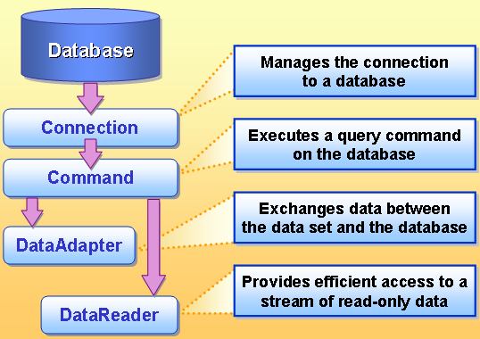
Mô hình kết nối
Mô hình .NET Data Provider
‹#›

Slide 47
Command
Đối tượng Command dùng để gửi một query (select) hay một action command (thêm, xóa, sửa) đến data source.
Có nhiều loại lớp Command ứng với các data provider; các lớp này đều implement interface IDbCommand
‹#›

Slide 48
Command
Connection
Command
Application
Database
Thuộc tính
Connection: kết nối để truy vấn dữ liệu
CommandText: câu lệnh cần thực hiện
CommandType: loại câu lệnh (Text, TableDirect, StoredProc)
‹#›

Slide 49
Command
Connection
Command
Application
Database
Phương thức
ExecuteScalar(): thực hiện câu lệnh sql và
trả về giá trị đơn
ExecuteNonQuery(): gọi các lệnh SQL, store, trả về số dòng bị tác động (Insert, Update, Delete…)
ExecuteReader(): thực hiện lệnh sql và trả về
DataReader (thường là câu lệnh sql Select)
‹#›

Slide 50
Command
SQL Command
SqlConnection conn = new SqlConnection();
conn.ConnectionString = “server=.\\SQLEXPRESS; database=QLNS; Trusted_connection=true”;
conn.Open();
SqlCommand cmd = new SqlCommand(“”, conn);
cmd.CommandText = “Select COUNT(*) From DSNV”;
int count = (int) cmd.ExecuteScalar();
conn.Close();
‹#›

Slide 51
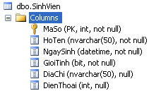
Command
SQL Command
SqlConnection conn = new SqlConnection();
conn.ConnectionString = "server=.\\SQLEXPRESS; database=QLNS; Trusted_connection=true";
SqlCommand cmd = new SqlCommand();
cmd.CommandText = "Insert into Sinhvien values(007,'Le Nam','1/1/1980',1,null,null)";
cmd.Connection = conn;
conn.Open();
cmd.ExecuteNonQuery();
conn.Close();
‹#›

Slide 52
Command
Tham số hóa câu lệnh
Một câu lệnh được sử dụng nhiều lần
SQL Command - Param
…
cmd.CommandText = "Insert into Sinhvien values(@MS,@HT,@NS,@GT,@DC,@DT)";
cmd.Parameters.Add("@MS", SqlDbType.Int);
cmd.Parameters.Add("@HT", SqlDbType.NVarChar);
cmd.Parameters.Add("@NS", SqlDbType.DateTime);
cmd.Parameters.Add("@GT", SqlDbType.Bit);
cmd.Parameters.Add("@DC", SqlDbType.NVarChar);
cmd.Parameters.Add("@DT", SqlDbType.Int);
Câu lệnh được tham số hóa
Khai báo tham số
‹#›

Slide 53
Command
Tham số hóa câu lệnh
Một câu lệnh được sử dụng nhiều lần
SQL Command - Param
…
cmd.Parameters["@MS"].Value = 999;
cmd.Parameters["@HT"].Value = "Nguyen Thị Loan";
cmd.Parameters["@NS"].Value = new DateTime(1981,1,1);
cmd.Parameters["@GT"].Value = 1;
cmd.Parameters["@DC"].Value = “Quy Nhơn";
cmd.Parameters["@DT"].Value = 5120791;
conn.Open();
int count = (int) cmd.ExecuteNonQuery();
conn.Close();
Truyền các giá trị của tham số tương ứng
‹#›

Slide 54
Command
Ví dụ: tạo đối tượng Command và thiết lập các thuộc tính
SqlConnection cnn = new SqlConnection();
cnn.ConnectionString = “server=.\\SQLEXPRESS; database=QLNS; Trusted_connection=true”;
cnn.Open();
string sql = string.Format("DELETE DMNganh WHERE MaNganh='{0}'", txtMaNganh.Text.ToString());
SqlCommand cmd = new SqlCommand();
cmd.Connection = cnn;
cmd.CommandText = sql;
int sl = cmd.ExecuteNonQuery();
cnn.Close();
‹#›

Slide 55
DataReader
Connection
DataReader
Command
Application
Database
Thuộc tính & Phương thức
HasRow: cho biết câu truy vấn có trả về dữ liệu không
Read(): đọc một mẫu tin
[i]: truy xuất cột i của mẫu tin được đọc
Close(): đóng
Truy xuất tuần tự
Chỉ đọc dữ liệu
Cơ chế kết nối
‹#›

Slide 56
DataReader
DataReader
…
conn.Open();
SqlCommand cmd = new SqlCommand("Select * From Sinhvien", conn);
SqlDataReader reader;
reader = cmd.ExecuteReader();
while (reader.Read())
listBox1.Items.Add(reader["Hoten"]);
reader.Close();
conn.Close();
‹#›

Slide 57
DataReader
Ví dụ:
string q1 = "SELECT * FROM DSSV WHERE YEAR(NgaySinh) < 1981";
string q2 = "SELECT * FROM DSSV WHERE YEAR(NgaySinh) > 1990";
cmd.CommandText = q1 + ";" + q2; // hai query được ngăn cách nhau bởi ;
SqlDataReader rdr = cmd.ExecuteReader();
bool readNext = true;
while (readNext)
{
while (rdr.Read())
Response.Write (rdr.GetString(1));
readNext = rdr.NextResult(); // kiem tra xem con tap du lieu nao khong
}
rdr.Close();
conn.Close();
‹#›

Slide 58
DataReader
Truy xuất giá trị của column
Có nhiều cách để truy xuất dữ liệu chứa trong các columns của dòng hiện tại của DataReader:
Truy xuất như là một mảng dùng số thứ tự column (bắt đầu từ 0) hoặc dùng tên column
Sử dụng phương thức GetValue bằng cách truyền cho phương thức này số thứ tự của column
Sử dụng một trong các phương thức định kiểu bao gồm GetString, GetInt32, GetDateTime, GetDouble, …
‹#›

Slide 59
DataReader
Truy xuất giá trị của column
Ví dụ:
cmd.CommandText ="SELECT MaSV, HoTen, GioiTinh, NgaySinh FROM” + “Sinhvien WHERE YEAR(NgaySinh) = 1981";
dr = cmd.ExecuteReader();
dr.Read();
// Các cách để lấy dữ liệu kiểu string ở cột thứ 2 (HoTen)
string stHoTen;
stHoTen = dr.GetString(1);
stHoTen = (string)dr.GetSqlString(1); // SqlClient provider
stHoTen = (string)dr.GetValue(1);
stHoTen = (string)dr["HoTen"];
stHoTen = (string)dr[1];
// Lấy dữ liệu kiểu DateTime ở cột thứ 4 (NgaySinh) có kiểm tra giá trị NULL
if (!dr.IsDbNull(3))
DateTime dtNgaySinh = dr.GetDateTime(3);
‹#›

Slide 60
Nhận xét
Mô hình kết nối
Mỗi user có một kết nối cố định tới data source
Ưu điểm
Môi trường được bảo vệ tốt
Kiểm soát được sự đồng bộ
Dữ liệu luôn được mới
Nhược điểm
Phải có một kết nối mạng cố định
‹#›

Slide 61
Sử dụng Data Binding
Chúng ta đã biết các điều khiển để thiết kế giao diện như TextBox, ListBox, RadioButton, ComBoBox và các các điều khiển của ADO.NET như DataSet, DataTable và DataView. Các điều khiển này làm việc một cách độc lập nhau, tuy nhiên trong một số tình huống chúng cần kết hợp lại với nhau.
Ví dụ cần hiển thị tên khoa từ csdl ra 1 TextBox, khi đó ta cần tạo ra 1 DataSet chứa dữ liệu của bảng khoa và 1 TextBox, sau đó liên kết dữ liệu trong DataSet vào TextBox. Sự kết hợp giữa hai điều khiển này có thể sử dụng DataBinding.
‹#›

Slide 62
Sử dụng Data Binding
ADO.NET cung cấp 2 loại Binding:
DataBinding đơn giản (Simple DataBinding): Tại một thời điểm, một giá trị đơn trong DataSet có thể bị buộc vào bất kỳ một điều khiển nào.
Ví dụ: giả sử đã có 1 DataSet ds chứa dữ liệu của bảng Khoa, cần buộc tên khoa vào TextBox txttenkhoa:
txttenkhoa.DataBindings.Add("Text", ds, "khoa.tenkhoa");
Khi đó mọi thay đổi trên DataSet ds sẽ ảnh hưởng đến TextBox txttenkhoa và ngược lại.
DataBinding phức tạp (Complex DataBinding): Các dữ liệu trong DataSet bị buộc vào một điều khiển thay vì chỉ một giá trị đơn. Chỉ có DataGidView và ComboBox hỗ trợ chức năng DataBinding phức tạp.
‹#›

Slide 63
Sử dụng Data Binding
DataBinding phức tạp:
Ví dụ: giả sử đã có 1 DataSet ds chứa dữ liệu của bảng Khoa, cần buộc tên khoa vào ComboBox cmbkhoa và buộc toàn bộ dữ liệu của bảng khoa vào DataSet ds:
//Buộc tenkhoa của bảng khoa trong DataSet ds
// vào cmbkhoa
cmbkhoa.DataSource = ds;
cmbkhoa.DisplayMember = "khoa.tenkhoa";
//Buộc toàn bộ dữ liệu của bảng khoa trong
// DataSet ds vào DataGridView dgvkhoa
dgvKhoa.DataSource = ds;
dgvKhoa.DataMember = "khoa";
‹#›

Slide 64
Các nguồn dữ liệu của DataBinding
Nhiều thành phần có thể hoạt động như nguồn dữ liệu của DataBinding. Bất kỳ các thành phần được cài đặt từ giao diện Ilist có thể xem là như nguồn dữ liệu của DataBinding.
Các ví dụ sau minh họa bằng cách nào để sử dụng DataTable, DataView, DataSet và Mảng như là nguồn dữ liệu để cài đặt DataBinding đơn giản và phức tạp.
‹#›

Slide 65
Các nguồn dữ liệu của DataBinding
DataTable: Loại dữ liệu này lưu trữ dữ liệu của một bảng trong cơ sở dữ liệu.
DataTable t = ds.Tables["khoa"];
//DataBinding đơn giản
txttenkhoa.DataBindings.Add("Text",t,"tenkhoa");
//DataBinding phức tạp
cmbkhoa.DataSource = t;
cmbkhoa.DisplayMember = "tenkhoa";
dgvKhoa.DataSource = t;
‹#›

Slide 66
Các nguồn dữ liệu của DataBinding
DataView:
DataView dv =new DataView (ds.Tables["khoa"]);
//DataBinding đơn giản
txttenkhoa.DataBindings.Add("Text",dv,"tenkhoa");
//DataBinding phức tạp
cmbkhoa.DataSource = dv;
cmbkhoa.DisplayMember = "tenkhoa";
dgvKhoa.DataSource = dv;
‹#›

Slide 67
Các nguồn dữ liệu của DataBinding
Mảng:
int[] t = new int[4] { 12, 2, 3, 4 };
//DataBinding đơn giản
txttenkhoa.DataBindings.Add("Text", t, "");
//DataBinding phức tạp
cmbkhoa.DataSource = t;
‹#›

